Slide 1
行政院原子能委員會核能研究所
新 進 人 員 講 習
人事室業務簡介

Slide 2
大綱
壹、本所組織及人員概況
貳、人事業務宣導
參、人事室各科業務職掌

Slide 3
壹、本所組織及人員概況
一、機關成立過程
  (一)民國57年7月依原子能法規定成立核能研究所，並委託中山科學研究院代為運作。
  (二)民國77年10月奉行政院核定，歸建行政院原子能委員會。

Slide 4
本所組織架構表
編制單位
110.01.16 生效
任務編組
所長
職業安全衛生委員會
所務發展諮委員會
副所長
李海光
副所長
徐献星
研究員高梓木
協助所長處理副所長層級業務
主任秘書
黃文松
核安管制技術支援中心
核能儀器組
化學組
物理組
核子燃料及材料組
保健物理組
工程技術及設施運轉組
化學工程組
機械及系統工程專案計畫
同位素應用組
核子工程組
法規事務室
綜合計畫組
秘書室
人事室
主計室
政風室
Notes:
二、組織架構
(一)十組
(二)四室
(三)專案計畫
(四)任務編組

Slide 5
壹、本所組織及人員概況(續)
三、人員組成現況
1.遷作業

Slide 6

貳、人事業務宣導
一、服務義務
  確實
  服從命令
嚴守
業務秘密
禁止租借專業證照
忠實
執行職務
  不為
  一定行為
兼職應經許可
  堅守
  行政中立
  落實
  公務倫理
Notes:
忠實執行職務
依法執行職務，不畏難規避、推諉、稽延。不遲到早退、擅離職守。
確實服從命令
對長官於監督範圍內所發命令，有服從之義務，如有意見，得隨時陳述。
嚴守業務秘密
對於機密事件，無論是否主管事務，均不得洩漏。未經許可，不得任意發表有關職務之談話
禁止租借專業證照，兼職應經許可
不得經營商業或投機事業。領有專業證照，應主動向本所申報，並不得兼職或租借他人；隱匿未報、申報不實或違法租借、兼職，均視情節予以懲處。
兼任教學或研究工作，或非以營利為目的之事業或團體之職務，均應經本所許可。在學校兼任教師，應於每學期開學前簽准，兼課時間每週最多4小時（含往返途程），並以事、休假登記。
不為一定行為
不得有損失名譽之行為。不得關說、圖利、收受賄賂。非因職務需要，不得動用公物或支用公款。
不得利用職務，贈受財物、接受招待、優惠交易、借貸或享受其他不正當利益。不得利用視察機會接受招待或饋贈。
不得毀損、變造或出借公文書及財物。執行職務時，遇有涉及本身或家族之利害事件，應行迴避。

Slide 7

貳、人事業務宣導（續）
二、差勤管理
  彈性上下班
  加班規定
  赴大陸地區申請許可
  休假補助及未休假加班費
  國民旅遊卡新制規定

Slide 8
彈性上下班
  彈性上下班時間區段圖
  07:30 09:00 12:00 13:00 16:30 18:00
  彈性上 核心上 休息 核心上 彈性下
  班時間 班時間 時間 班時間 班時間
  ※上班日出勤時數不得少於8小時。
  ※09:00後到達者為遲到，16:30前離開者為早退。
  ※遲到、早退、未到勤或出勤時數不足8小時，均應依不足之時數辦理請假
  ※全日差假，請假時間統一填寫上午8時至下午5時
  ※休息時間不得併入上班及請假時間計算。

Slide 9

加班規定
應先經單位主管指派後，並於本所「電子差勤系統」填寫加班申請單。
  每人每月加班以20小時為上限，超過上限，應專案簽陳核准。
  研究人員、簡任行政主管人員，均於加班後一年內，依加班時數補休假，不另支給加班費。
  技術員、約聘僱人員得選擇在1年內補休或報支加班費。
Notes:
在規定上班時間以外延長工作，應先經單位主管同意，並於本所「電子差勤系統」申請加班 。
每人每月一般加班以20小時為上限，如因業務特殊需要須超過上限，應專案簽陳核准。
加班時間與當日彈性上班或彈性下班時間銜接，以及假日第一次加班，均請直接刷上、下班卡；與彈性上班或彈性下班時間未銜接之上班日加班，以及同一假日第二次加班，應於加班開始前及加班結束後各刷卡1次。
編制內研究人員、簡任級以上並支領主管職務加給之行政人員，均於加班後一年內，依加班時數補休假，不另支給加班費。
編制內技術員、約聘僱人員得選擇在1年內補休或報支加班費。
每月俸給（不含核能職務加給）除以240為每小時加班費支給標準，適用勞基法人員依勞基法規定加倍計發。

Slide 10




赴大陸地區申請
種類 | 規定 | 備註
公務(含轉機) | 應簽陳所長核准 | 簡任10等以下由本所核定 簡任11等以上2週前陳報原能會轉內政部入出國及移民署申請許可
非公務(旅遊、探親、探病、奔喪）(含轉機) | 向本所提出申請 | 簡任10等以下7日前向本所提出申請 簡任11等以上4週前陳報原能會轉內政部入出國及移民署申請許可
均應依規定填寫返臺意見反應表陳核。
Notes:
因公務奉派赴大陸地區，應簽陳所長核准，並依下列程序申請許可：
公務人員、聘僱人員：職務列簡任10等以下之公務人員及聘僱人員，依行政院原子能委員會授權規定由本所核定；職務跨列簡任11等以上之公務人員，於預定進入大陸地區2週前，由本所陳報行政院原子能委員會核轉內政部入出國及移民署申請許可。
非公務事由赴大陸
職務跨列簡任11等以上之公務人員，以非公務事由(旅遊、探親、探病、奔喪）赴大陸地區， 應於預定進入大陸地區4週前向本所提出申請，並陳報行政院原子能委員會核轉內政部入出國及移民署申請許可。
職務列簡任10職等以下之公務人員、聘僱人員
、技工、工友、駕駛，以非公務事由(旅遊、探親、探病、奔喪）赴大陸地區，應於預定進入大陸地區7日前向本所提出申請。

Slide 11

休假補助費及未休假加班費
10日以下
應休畢日數以外
應全部休畢
休假部分：
支給休假補助費
支給休假補助費600元；未達一日者，按小時（75元）支給。
    以國民旅遊卡消費申請補助，最高補助16,000元。
未休假部分：
保留或申請未休假加班費
如因公務需要未能休假，得核發未休假加班費（以小時為計發單位）或保留至次年、第3年使用。
Notes:
休假補助費(自109年1月1日起)：
公務人員及約聘僱人員10日以內之休假應全數休畢，並以國民旅遊卡消費申請補助，最高補助16,000元。
公務人員及約聘僱人員應休畢日數以外之休假，按國內休假日數支給休假補助費600元；未達一日者，按小時（75元）支給。
未休假加班費(自109年1月1日起)：
公務人員及約聘僱人員超過10日之休假，如因公務需要未能休假，得核發未休假加班費（以小時為計發單位）。

Slide 12
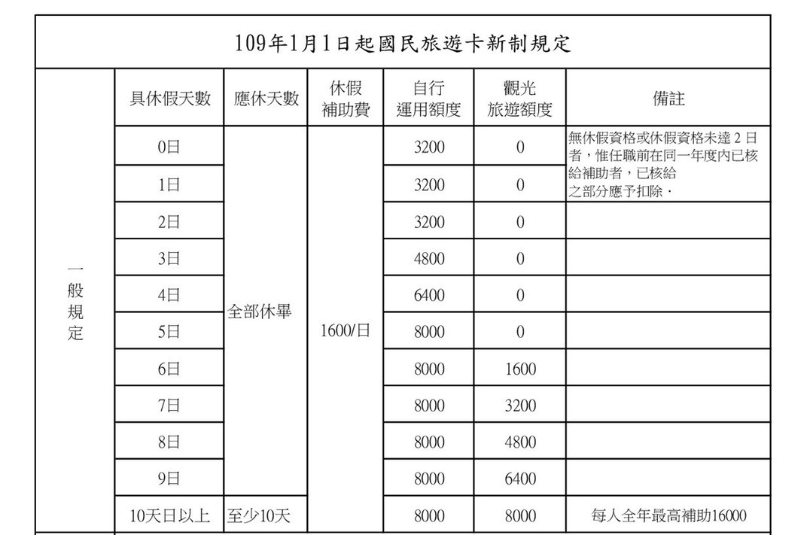
109年國民旅遊卡新制

Slide 13
刷卡日
不限於休假日，惟仍應休完應休畢日數，至年終未休畢者視為放棄，且應注意遵守辦公紀律，不得於執行職務期間刷卡消費。
放寬自行運用額度使用對象
公務人員本人(含配偶、直系血親)因身心障礙、懷孕或重大傷病，於當年確實無法參加觀光旅遊，經服務機關認定者，當年補助總額均屬自行運用額度。
增列
珠寶銀樓業及儲值性商品納入補助範圍

Slide 14
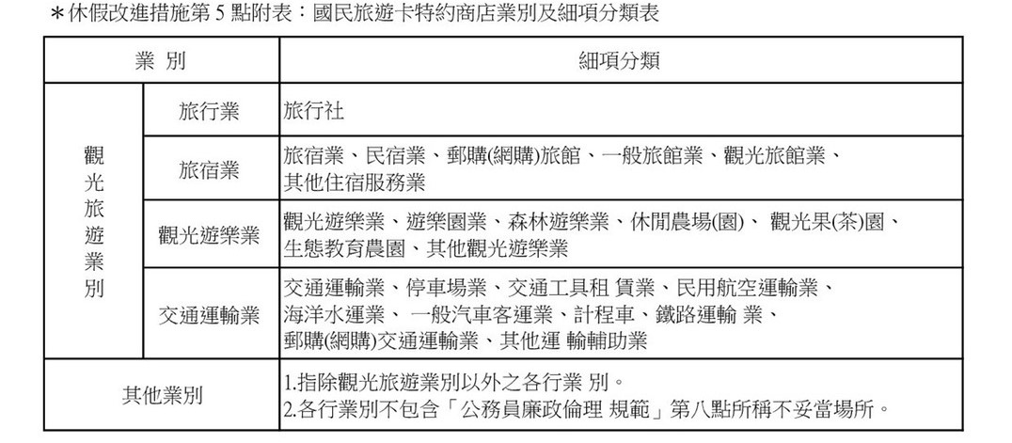
各行業別之刷卡消費均核實補助

Slide 15
貳、人事業務宣導（續）
三、平時考核及年終考績
12月辦理年終考績
9月辦理
第二次
平時考核
(5~8月)
5月辦理
第一次
平時考核 (1~4月)
平時考核項目
包括工作知能及公文績效、創新研究及簡化流程、服務態度、品德操守、領導協調能力、年度工作計畫、語文能力等
研究人員及技術員同時辦理工作績效評鑑
Notes:
行政獎勵及懲處
平時考核
考績
行政獎勵及懲處
獎勵分嘉獎、記功、記大功；懲處分申誡、記過、記大過，並視情節核予一次或二次之獎懲（適用對象為公務人員，其餘人員得比照辦理）。
獎懲得相互抵銷，並於年終考績時，併計增減考績總分。
平時考核
每年5月及9月各辦理考核1次（考核期間分別為當年1-4月、5-8月）；研究人員及技術員同時辦理工作績效評鑑平時考評。
平時考核項目包括工作知能及公文績效、創新研究及簡化流程、服務態度、品德操守、領導協調能力、年度工作計畫、語文能力等7項。
平時考核等級分為A、B、C、D、E 5級。
平時考核紀錄，作為考績評定分數之重要依據。

Slide 16
· 考績運用
人員類別 | 考績種類 | 受考條件 | 結果運用
公 務 人 員 | 年終考績 | １至１２月連續任職 | 1.晉升俸級 2.給與考績獎金 3.取得同官等高一職等任用資格之依據
 | 另予考績 | 考績年度內連續任職 ６個月以上不滿１年 | 給與考績獎金
 | 年度工作 績效評鑑 (研究人員及技術員) | １至１２月連續任職 | 1.列入人事運用 2.晉升或調降核能職務加給等級 3.評列等第列為年終考績參考
 |  | 考績年度內連續任職 ６個月以上不滿１年 | 給與適當獎勵（不辦理核能職務加給等級升降）或停支核能職務加給

Slide 17

· 考績運用（續）
人員類別 | 考績種類 | 受考條件 | 結果運用
聘僱人員 | 年終評核 | 1至12月連續任職本所 | 1.晉升報酬薪級 2.續聘僱與否 (無考績獎金)

Slide 18

貳、人事業務宣導（續）
四、終身學習時數(最低學習時數為20小時)
重大
政策
環境
教育
民主治理
行政
中立
國際人權公約
全民
國防
1小時
4小時
性別主流化
5小時
Notes:
本所自辦各項學習活動
選派參加所外學習活動
落實終身學習時數
落實終身學習時數
公務人員及聘僱人員應登錄「終身學習入口網站」（http://lifelonglearn.cpa.gov.tw/）會員，參加公私部門學習機構學習活動，並取得電子學習護照學習時數。
每人最低學習時數為20小時，其中10小時必須完成當前政府重大政策(1小時)、環境教育(4小時)及民主治理價值(5小時)等課程，並以數位學習為優先。
環境教育訓練(4小時)如未完成，依環境教育法規定，機關代表人或負責環境保護權責人員應接受1-8小時之講習，並處伍仟元至一萬伍仟元之罰款。

Slide 19
貳、人事業務宣導（續）
五、行政獎勵及懲處
行政獎勵、懲處
本所歷年懲處原因
不假外出、 差假不實(代刷卡、出差不實)、 性騷擾、 違反兼職規定、 出借證照、 購案驗收不實、 赴大陸未依規定申請、違規出借宿舍、 督導不周等
獎勵
嘉獎、記功、記大功
懲處
申誡、記過、記大過
視情節核予一次或二次之獎懲

Slide 20
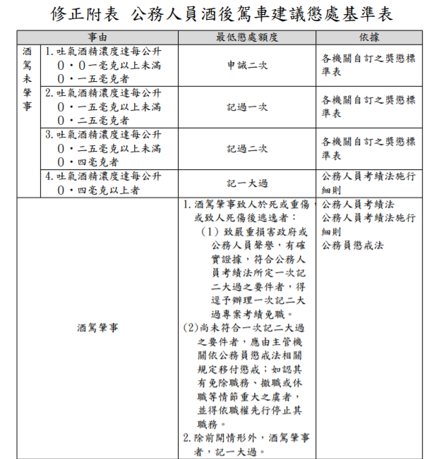


Slide 21
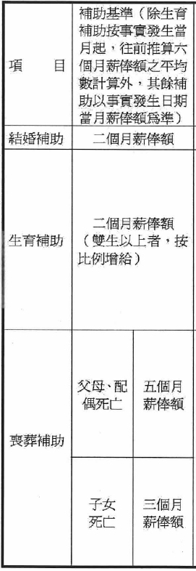
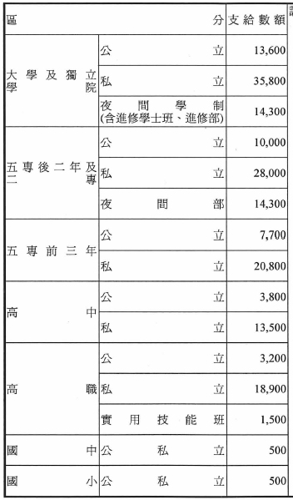
六、公務人員生活津貼(依「全國軍公教員工待遇支給要點」辦理)
▲婚喪生育補助(薪俸額是指本俸)
▲子女教育補助
107.10.15版
107.10.15版

Slide 22





貳、人事業務宣導（續）
七、各項福利政策宣導
中科院逸光幼兒園
托育服務
翰林長頸鹿幼兒園
職場托育服務精進
健行
幼兒園
頂尖
幼兒園
Notes:
心理諮商服務（本所員工）
社團活動（本所員工）
休假補助費(職員、聘僱人員及技工、工友)
未休假加班費(職員、技工、工友)
年終工作獎金(本所員工)
公務人員生活津貼(包含婚、喪、生育補助及子女教育補助)
*本所員工係指：職員、聘僱人員、技工、工友。

Slide 23
心理諮商服務
  本所「員工諮商室」位於員工活動中心一樓
  ，聘請諮商心理師提供專業諮詢，協助同仁調適感情、婚姻、工作、人際、壓力、情緒等問題。
  諮商過程及資料均以「極機密」處理，如需諮詢服務，請洽人事室分機2103申請。
社團活動
  本所現有肚皮舞、敦煌舞、瑜珈、身心健康、壘球、羽球、籃球、桌球、太極拳、英語、現代益智研究社等11個社團，同仁可依個人興趣自由參加。

Slide 24
政府提供公務人員的各項福利措施:
「築巢優利貸」—公教員工房屋貸款
「貼心相貸」—公教消費性貸款
「闔家安康」—公教員工團體意外保險
「健康99」--全國公教健檢方案
全國公教員工及其親屬長期照顧保險方案
全國公教員工旅遊平安卡
全國公教員工優惠商店
其他更多的相關福利措施，均在行政院人事行政總處的「公務福利ｅ化平台」，已連結在本所內部入口網站首頁右方「更多服務」區塊下方之【政令宣導】請同仁踴躍上網瀏覽參考運用！

Slide 25
參、人事室各科業務職掌
第一科：
工作項目 | 成員 | 電話
組織編制、人力規劃。 綜合性人事規章研訂。 任用計畫、考試分配。 任免遷調、銓審動態。 組織改造(含行政法人) | 科 長 吳美錡 | 2107
 | 專 員 盧麗娟 | 2102
 | 科 員 彭靖喬 | 2125
 | 辦事員 邱永霖 | 2117
 | 佐理員 姜玉珍 | 2124

Slide 26
參、人事室各科業務職掌(續)
第二科：
工作項目 | 成員 | 電話
考核、獎懲、考績、後備軍人緩召。 訓練進修。 服務、差勤管理、出國（含赴大陸管制）。 性別主流化及性騷擾防治。 諮商輔導及員工協助。 公務人員服務、行政中立、公務倫理及保障等業務。 | 科 長 陳富傳 | 2109
 | 專 員 王寵皓 | 2103
 | 科 員 陳文祺 | 2119
 | 科 員 楊博閔 | 2126
 | 科 員 謝楓玲 | 2104
 | 技 工 吳俐欣 | 2151

Slide 27
參、人事室各科業務職掌(續)
第三科：
工作項目 | 成員 | 電話
待遇、福利、人事費。 公保、健保。 社團、文康活動。 退休、撫卹、資遣。 人事資料管理。 | 科 長 陳春雪 | 2111
 | 秘 書 蔡春生 | 2113
 | 科 員 盧諺璋 | 2115
 | 科 員 連奕欽 | 2116
 | 科 員 吳葦柔 | 2127
 | 辦事員 何雅雯 | 2105
 | 書 記 何浩緯 | 2120

Slide 28
本簡介檔案資料請於本所網頁首頁下載。
各項人事業務詳細資訊，請至本所所內網站人事室網頁及各類人員專區查詢。
如有人事相關問題或建議事項，歡迎隨時以電話或親至人事室(060館4樓右側)洽詢，承辦人將竭誠為您服務。如有怨訴或檢舉事項，請利用所內陳訴管道，向單位主管、相關單位、各級長官反應。

